Slide 1
Kelompok
Python Vector
Anggota Kelompok:
Muhammad Hafizh Maulidan (J0304211157)
Zaki Rafi Athallah (J0304211163)
Dhia Suhaila (J0304211164)

Slide 2
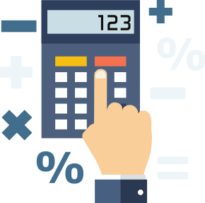

Program Kalkulator Sederhana

Slide 3
Latar Belakang
Bahasa Pemprograman Python
Bahasa pemrograman saat ini jumlahnya sangat banyak. Python merupakan salah satu Bahasa pemrograman populer yang digunakan oleh banyak developer. Python menjadi salah satu bahasa pemrograman yang dapat digunakan untuk membangun aplikasi, baik itu berbasis desktop, web ataupun berbasis mobile.Untuk membangun aplikasi berbasis web bisa menggunakan framework atau tanpa framework.
Menurut survei bahasa pemrograman versi www.tiobe.com, Python berada diperingkat ke-5 pada tahun 2016. Selain itu, Python juga bisa digunakan untuk enterprise. Dalam tingkatan bahasa pemrograman, Python termasuk high level language.

Slide 4
Tujuan dalam penyusunan tugas akhir ini adalah:
Pembuatan Algoritma kalkulator sederhana menggunakan bahasa pemrograman python untuk menghasilkan hitungan yang di inginkan.
Untuk mendapatkan alternatif kalkulator.
Tujuan dan Manfaat Penelitian
Adapun manfaat dari penelitian ini adalah :
Dapat digunakan sebagai media pembelajaran dalam mata kuliah Algoritma pemprograman yang saat ini menggunakan bahasa pemrograman python.
Mengaplikasikan ilmu yang sudah dipelajari di mata kuliah ini.
Menjadi salah satu dasar mashasiswa untuk mengembangankan pontesi dan bakat di Bahasa peprograman.
Melatih kreatifitas mahasiswa.

Slide 5
Landasan Teori
Python adalah salah satu bahasa pemrograman yang dapat melakukan eksekusi sejumlah instruksi multi guna secara langsung (interpretatif) dengan metode orientasi objek. Python adalah bahasa pemrograman yang paling mudah dipahami.
Python dibuat pada akhir 1980-an oleh Guido van Rossum di Centrum Wiskunde & Informatica (CWI) di Belanda sebagai penerus bahasa ABC (sendiri terinspirasi oleh SETL), mampu menangani pengecualian dan berinteraksi dengansistem operasi Amoeba. Implementasinya dimulai pada bulan Desember 1989.

Slide 6

Dirancang oleh: Guido van Rossum
Lisensi: Python Software Foundation License
Pengembang: Python Software Foundation
Rilis perdana: 1990; 31 tahun lalu

Slide 7
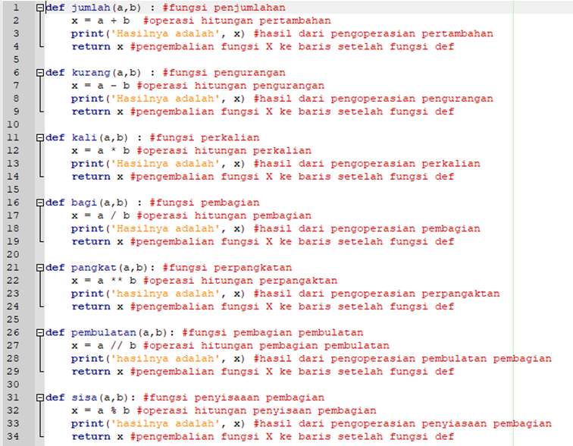
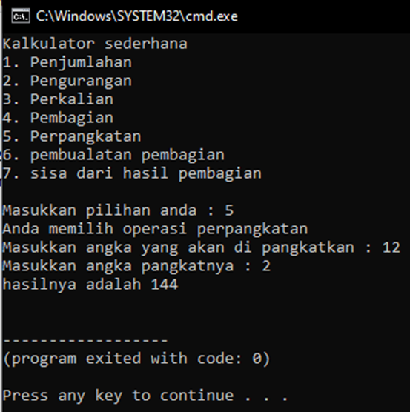
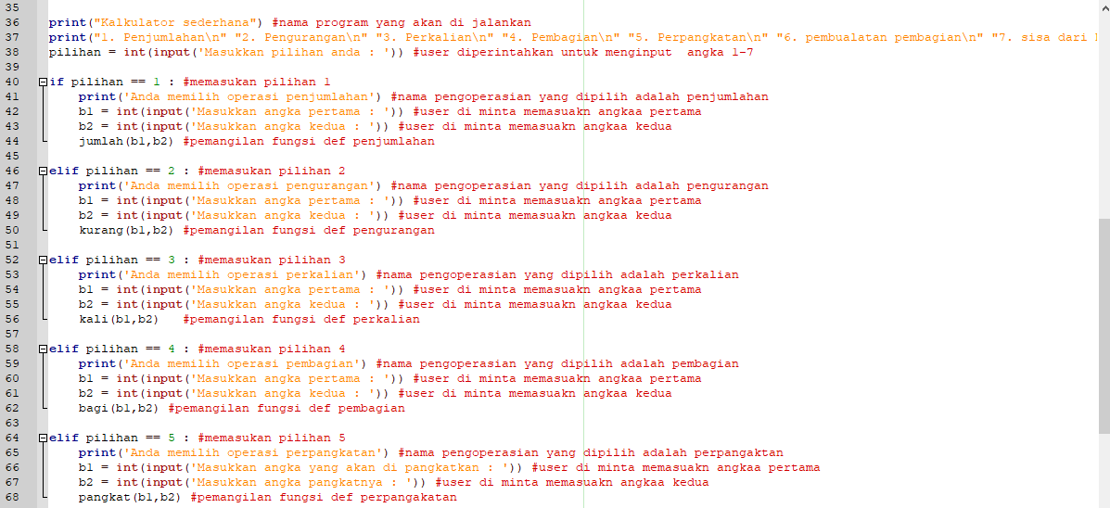
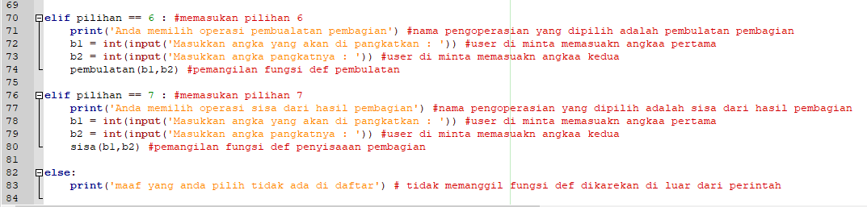
Code Input
Code Output

Slide 8
Studi Kasus
Program kalkulator bisa dibuat dengan mudah berbasis CLI (Command Line Interface) jika ingin dikembangkan berbasis GUI pun bisa.
Pada program kalkulator sederhana berjalan secara secara sekuensial, di mana pengguna akan diminta memasukan pilihan operasi yang diinginkan berdasarkan pilihan operasi yang ada.
Nilai tersebut akan dimasukan oleh pengguna saat program berjalan menggunakan fungsi input() yang kemudian nilainya di konversi ke tipe integer dan disimpan di dalam variabel/objek dengan nama “Pilihan”. Pengguna juga akan memasukan bilangan 1 dan bilangan 2 yang akan di tampung pada objek B1 dan B2.

Slide 9
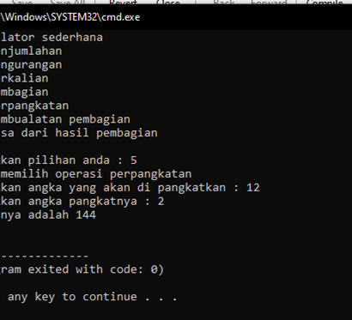
Pembahasan Output
Dalam source code yang saya gunakan terdapat percabangan if untuk menentukan pilihan operasi berdasarkan pilihan user. Setiap operasi yang dilakukan hasilnya akan di simpan pada objek/variable hasil.

Slide 10

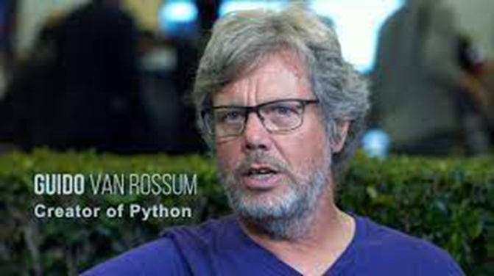
Kesimpulan
Banyak orang yang tertarik untuk menggunakan Python karena dianggap mudah untuk dipelajari, sekalipun oleh para pemula. Kode-kode yang ada didalamnya mudah dibaca dan dapat menjalankan banyak fungsi kompleks dengan mudah karena banyaknya standard library.
Pengembangan program pada Python pun dapat dilakukan dengan cepat dan menggunakan lebih sedikit kode. Bahkan Python mampu menjadikan program dengan skala sangat rumit menjadi mudah. Python sendiri mendukung multi platform dan multi system serta memiliki sistem pengelolaan memori otomatis seperti Java.

Slide 11



